Slide 1



基于FPGA的双DSP冗余设计
学 生 ： 何广龙
导 师 ： 王 强

Slide 2

目 录
一、课题背景及研究的目的和意义
二、总体方案设计
三、功能模块实现
四、系统调试与测试
五、结论

Slide 3
一、课题背景及研究的目的和意义
课题背景：稳定回路控制系统死机
研究目的：增强系统可靠性和续航能力
提高系统可靠性
提高系统续航能力
易于移植
研究意义：

Slide 4
二、总体方案设计
冗余方式
双模/三模
并联/表决/旁联
备份方式
冷/温/热
状态检测方式
看门狗/IO电平/IO翻转
硬件选型
TMS320F2812/XCV300-4PQ240I
通讯方式
串行
并行
DMA/双口RAM

Slide 5
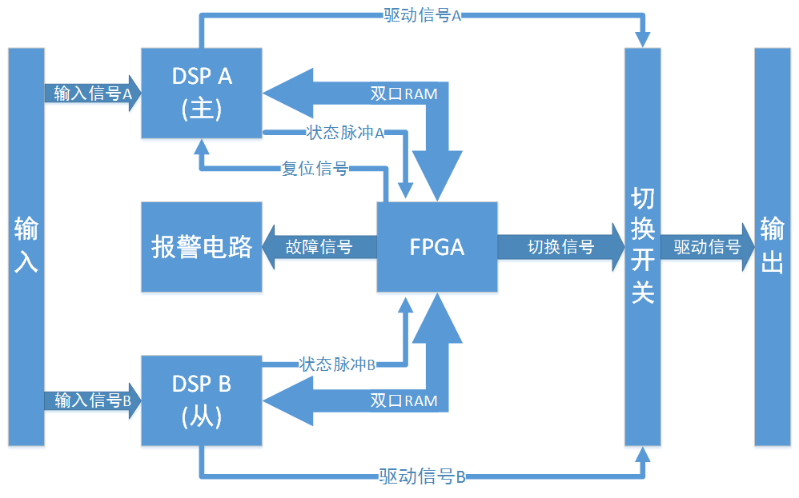
二、总体方案设计
总体设计框图

Slide 6
三、功能模块实现
双口RAM
同步信号
DSP状态脉冲发生
FPGA状态脉冲检测
传输与存储协议
硬件电路改装
注入故障

Slide 7
四、系统调试与测试
正常逻辑
切换逻辑
复位逻辑

Slide 8
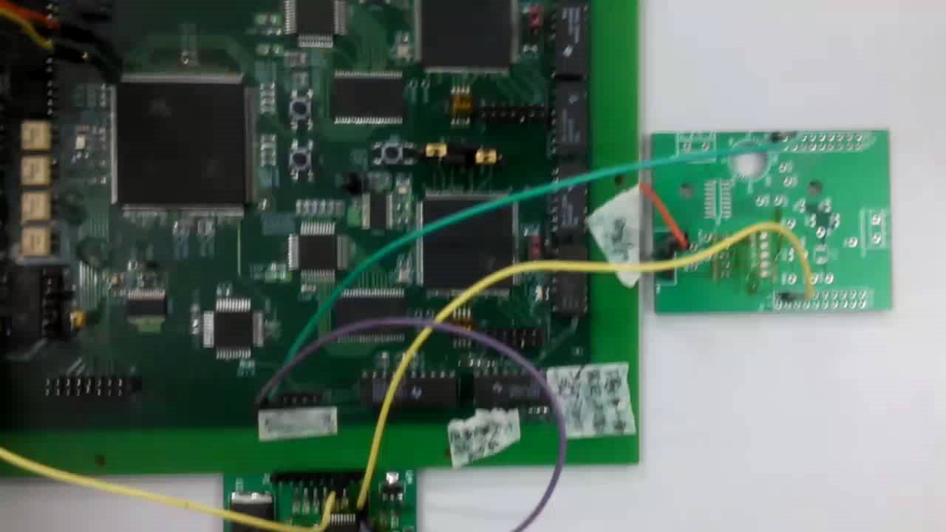
四、系统调试与测试
正常逻辑

Slide 9
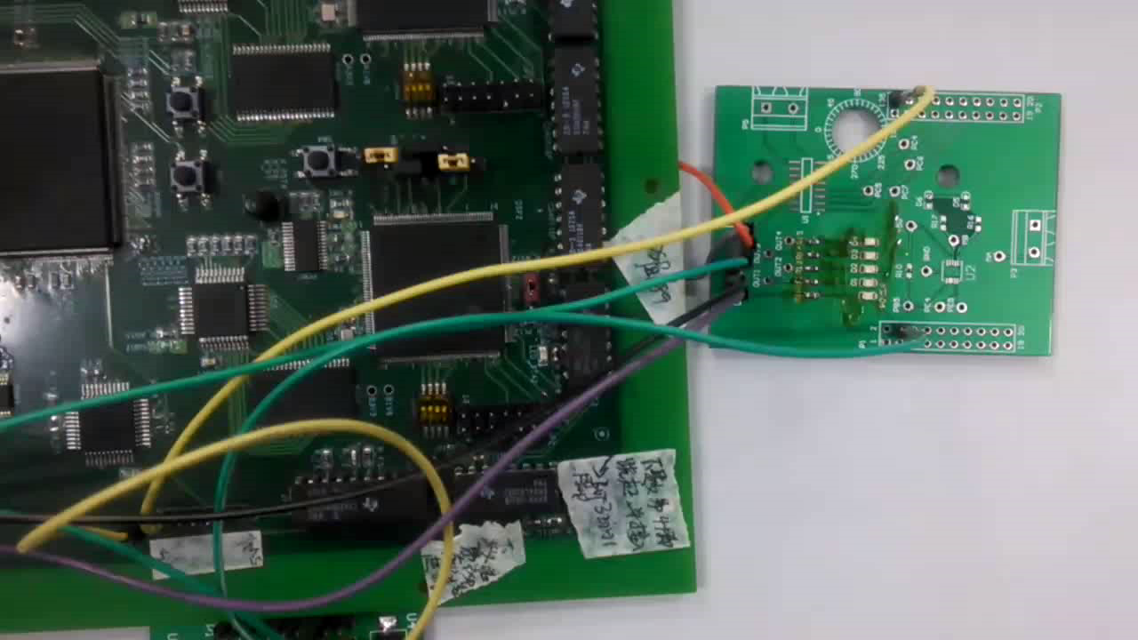
四、系统调试与测试
切换逻辑

Slide 10
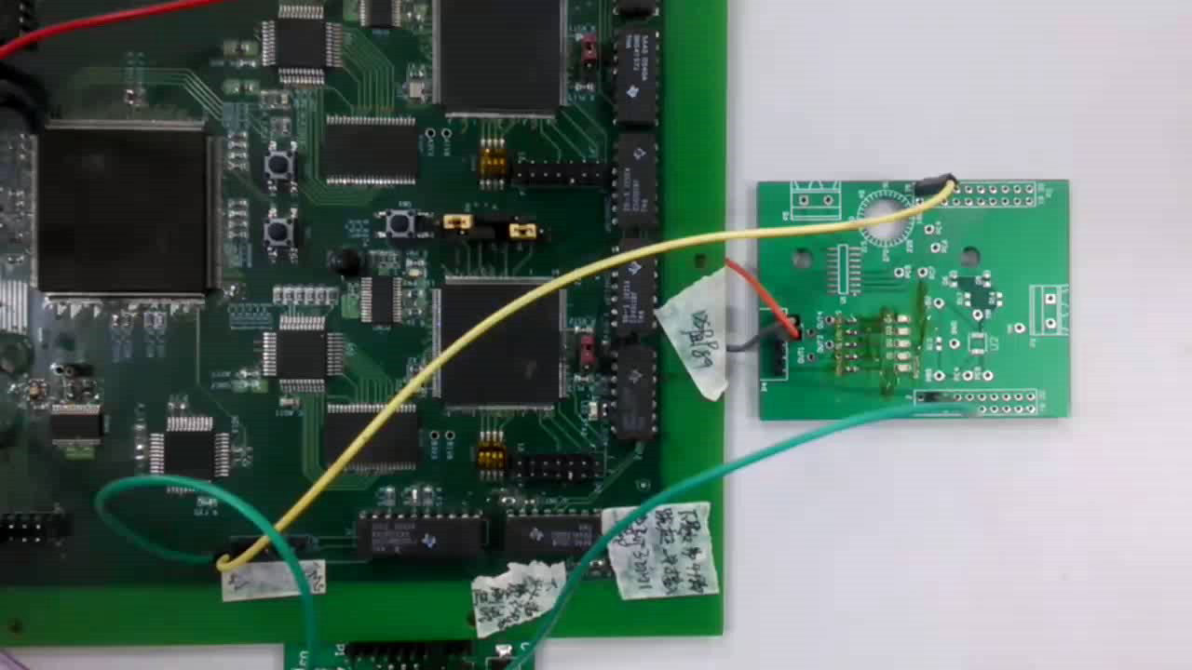
四、系统调试与测试
复位逻辑

Slide 11
五、结论
（1）利用外部的同步信号解决了同步问题；利用FPGA设计出严格的时序以实现无缝切换。
（2）最终基于FPGA完成了无缝切换的双模冗余DSP控制系统。

Slide 12
请各位老师批评指正！
Notes:
以上便是我的全部毕设研究内容，请各位老师批评指正！

